Slide 1
Mechanické kmitání a vlnění

Slide 2
Kmitání mechanického oscilátoru
V této prezentaci se budeme zabývat základním typem pohybu, který označujeme jako kmitavý pohyb nebo mechanické kmitání.
Pro mechanické kmitání je charakteristické, že kmitající těleso při pohybu zůstává stále v okolí určitého bodu, označovaného jako rovnovážná poloha. Jestliže těleso pravidelně prochází rovnovážnou polohou, koná periodický kmitavý pohyb.

Slide 3
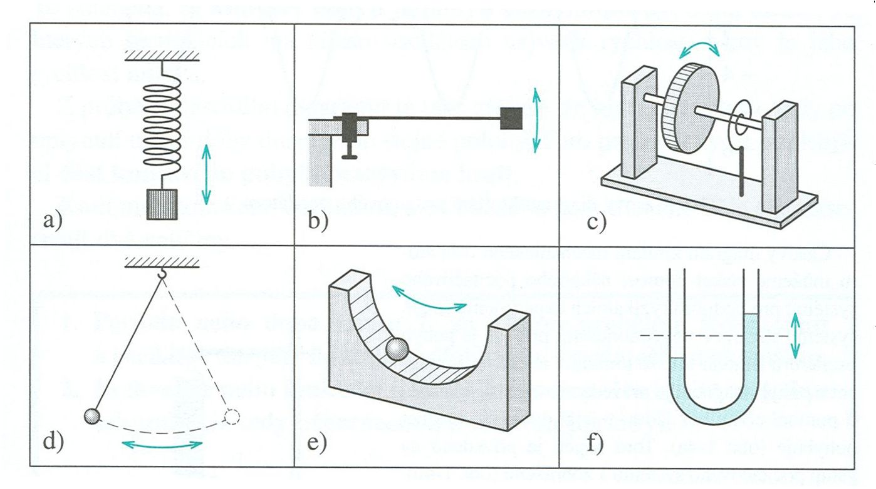
Kmitavý pohyb
Zařízení, které volně (bez vnějšího působení) kmitá, je mechanický oscilátor.

Slide 4
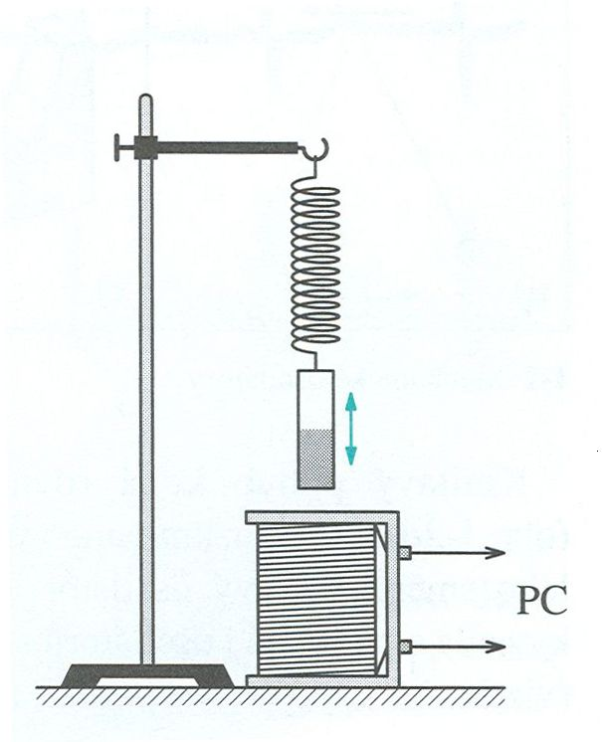
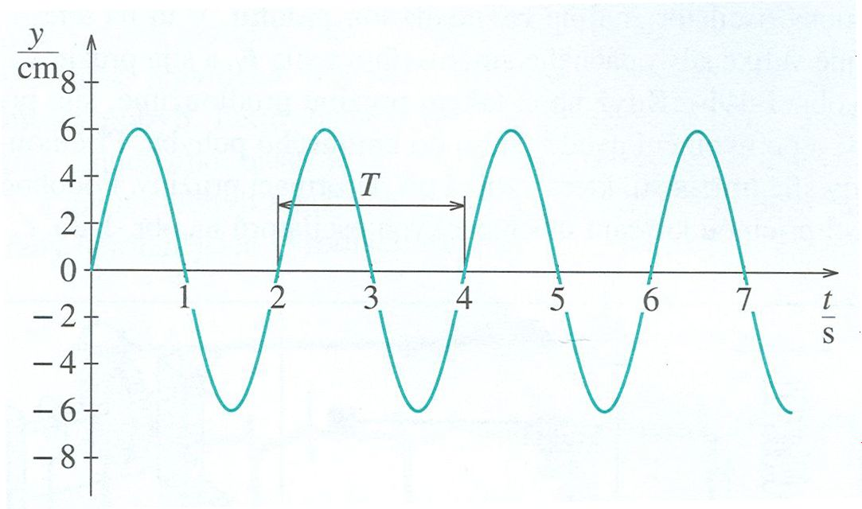
Časový diagram kmitání
Závislost okamžité polohy kmitajícího tělesa
na čase zobrazuje časový diagram.

Slide 5
Kmitavý pohyb
Kmitavý pohyb je pohyb nerovnoměrný. Kmitající těleso vždy po uplynutí určité doby dospěje do stejné polohy. Tuto periodicky se opakující část kmitavého pohybu nazýváme kmit.
Perioda nebo doba kmitu T, za kterou proběhne jeden kmit a oscilátor dospěje do stejné polohy jako v počátečním okamžiku.
Frekvence nebo kmitočet f, který je roven počtu kmitů za jednu sekundu. Je tedy převrácenou hodnotou periody:

Slide 6
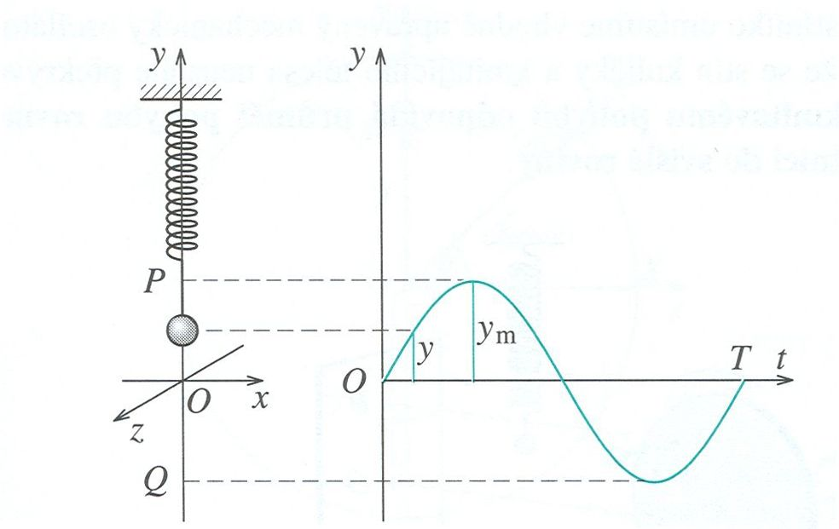
Kinematika kmitavého pohybu
Při pohybu mechanického oscilátoru se výchylka y s časem periodicky mění a vzhledem k rovnovážné poloze nabývá kladných i záporných hodnot. V určitých časech dosahuje výchylka největší kladné, případně záporné hodnoty. Kladná hodnota největší výchylky je amplituda výchylky y_{m}.

Slide 7
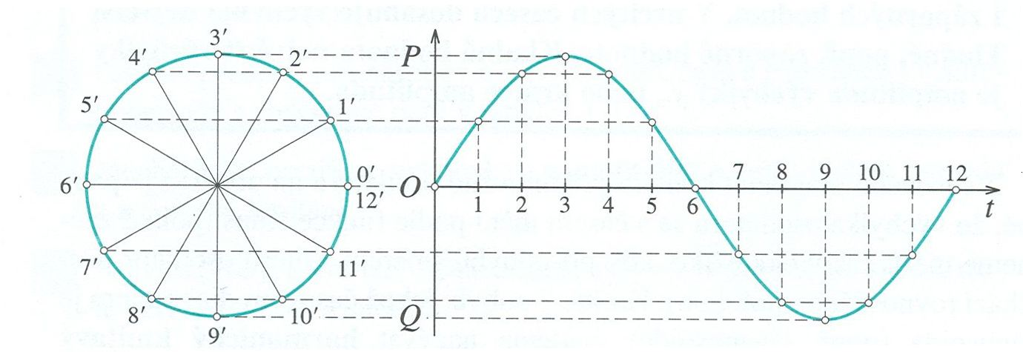
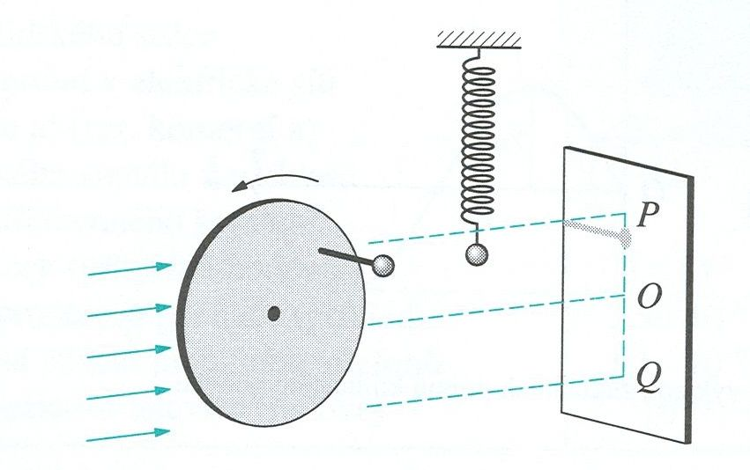
Časový diagram kmitavého pohybu
Kmitavý pohyb, jehož časovým diagramem je sinusoida (kosinusoida), se nazývá harmonický kmitavý pohyb nebo obecně harmonické kmitání.

Slide 8
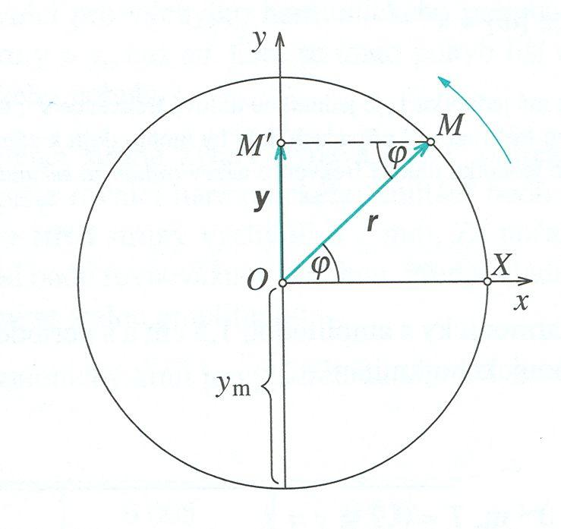
Okamžitá výchylka kmitavého pohybu
Pro výchylku harmonického pohybu tělesa, které se v počátečním okamžiku nachází v rovnovážné poloze, platí vztah :
y = y_{m} sin ωt,
ωt je fáze kmitavého pohybu,
ω je úhlová frekvence.

Slide 9
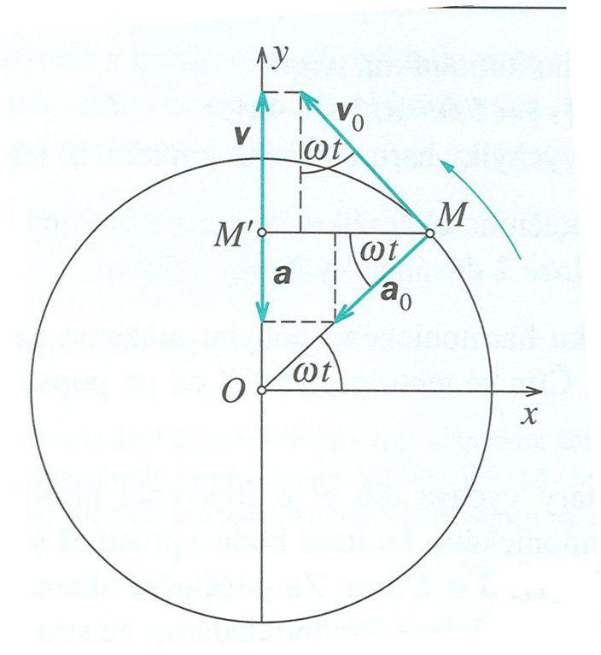
Rychlost a zrychlení kmitavého pohybu
Vztah pro rychlost kmitavého pohybu:
Vztah pro zrychlení kmitavého pohybu:
Zrychlení harmonického pohybu je přímo úměrné výchylce a v každém okamžiku má opačný směr: a = - ω² ⋅ y

Slide 10
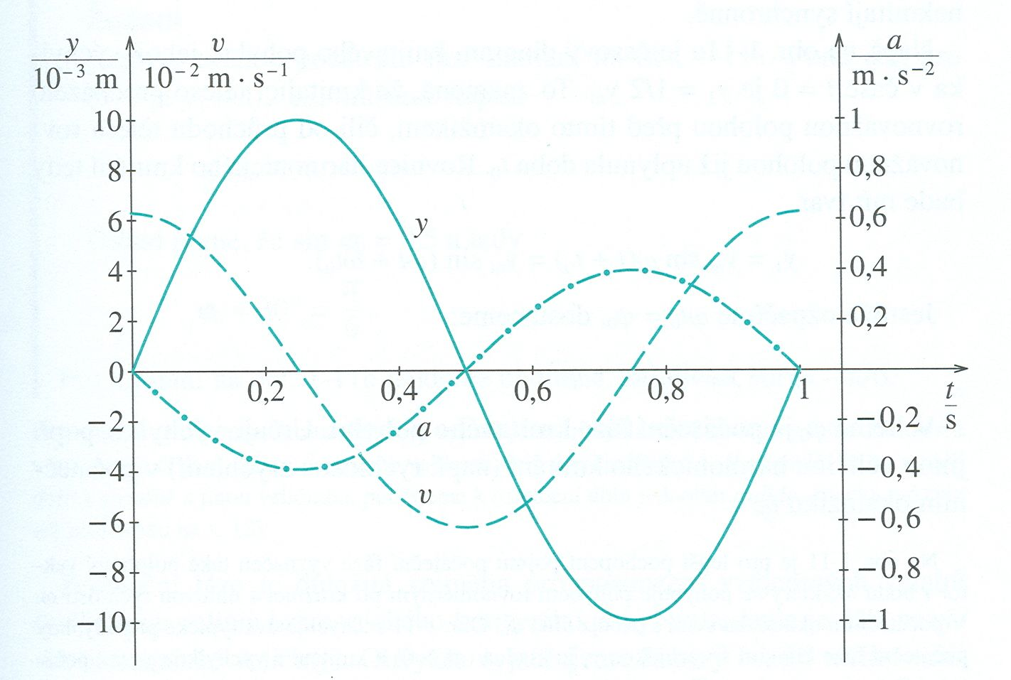
Časové diagramy kinematických veličin

Slide 11
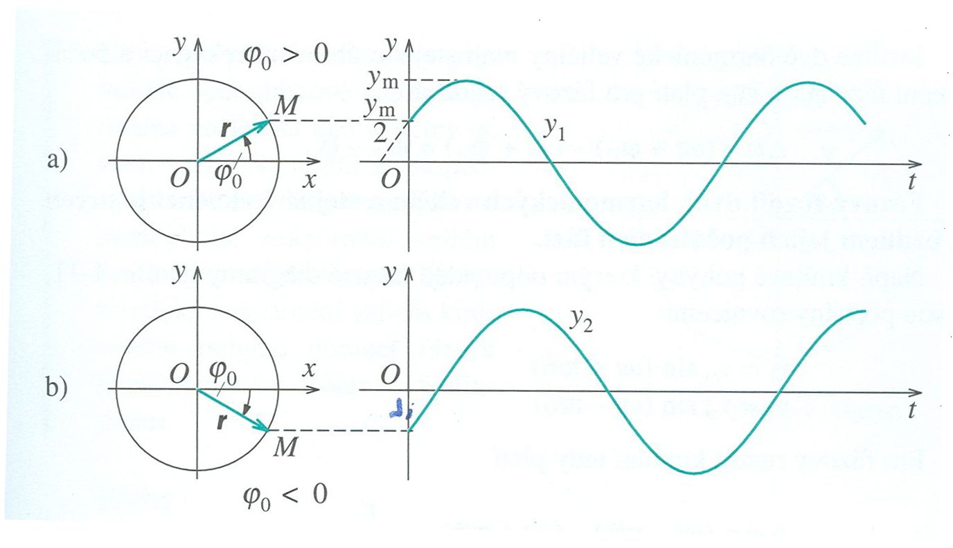
Fáze kmitavého pohybu
Kmitající těleso v případě a) prochází rovnovážnou polohou již
po uplynutí doby t₀, rovnice harmonického kmitání bude mít tvar:

Slide 12
Fázový rozdíl
Když harmonický pohyb nezačíná v rovnovážné poloze, musíme uvažovat, že v čase t = 0 už hmotný bod urazil úhel ϕ₀. ϕ₀ je počáteční fáze kmitavého pohybu.
Fázový rozdíl Δϕ dvou harmonických veličin o stejné frekvenci je určen rozdílem jejich počátečních fází Δϕ = ϕ₀₂ – ϕ₀₁,
ϕ₀₁ a ϕ₀₂ jsou počáteční fáze.
Je-li fázový rozdíl mezi dvěma veličinami stejné frekvence 2kπ , mají veličiny stejnou fázi a pro (2k+1)π opačnou fázi, kde k=0, 1, 2 ….

Slide 13
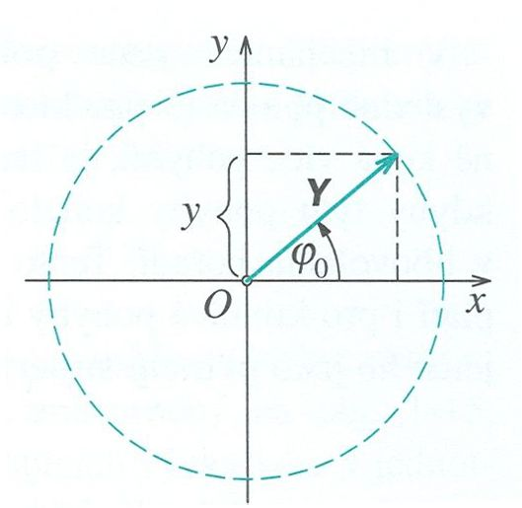
Fázorový diagram
Pro znázornění počáteční fáze se používá fázorový diagram, kde se využívá souvislosti mezi rovnoměrným pohybem po kružnici a harmonickým pohybem. Fázorový diagram má význam hlavně pro skládání kmitů. Základní vlastnosti harmonického pohybu – amplitudu výchylky a počáteční fázi – zobrazí fázor – vektor s počátkem ve středu diagramu, jeho délka odpovídá amplitudě, úhel mezi ním a osou x počáteční fázi.

Slide 14
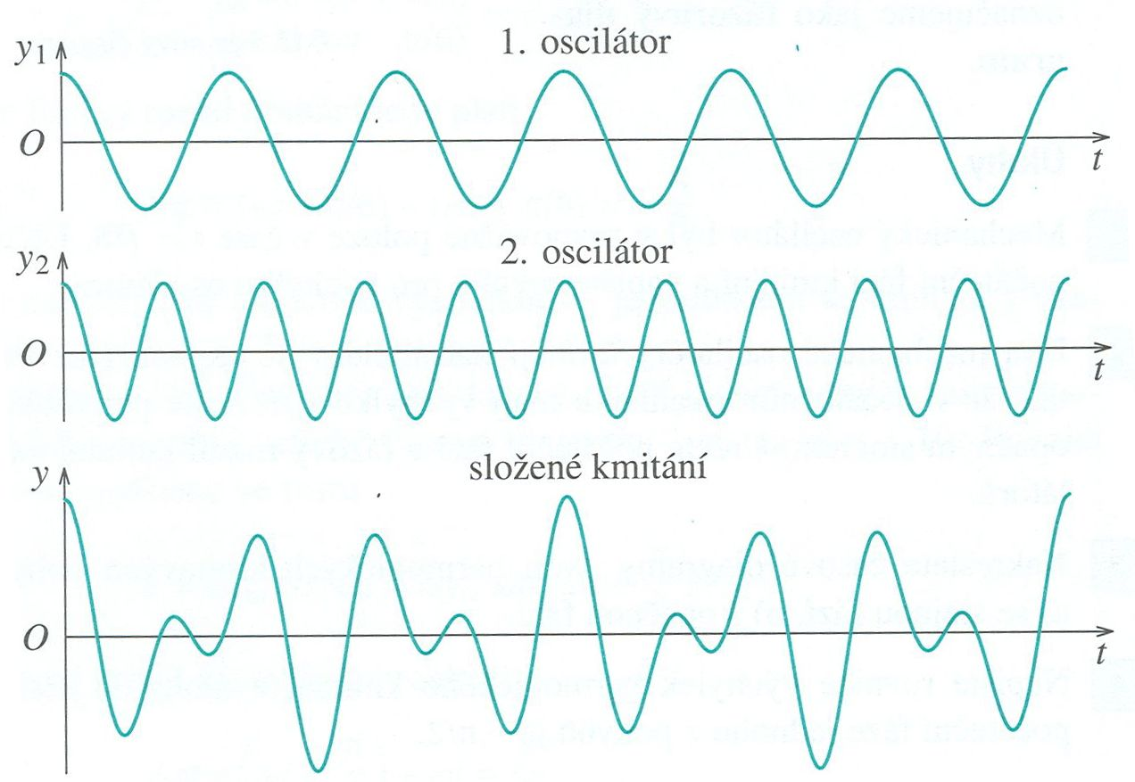
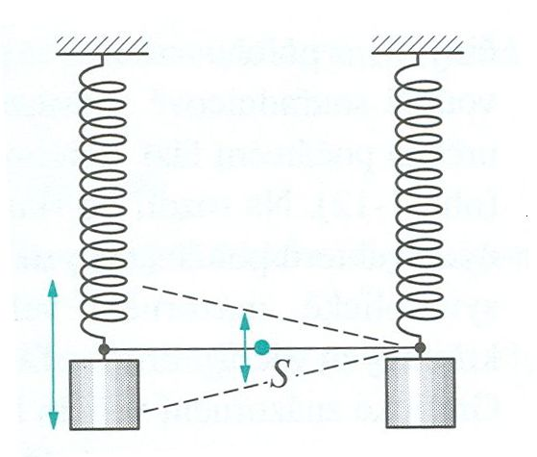
Složené kmitání
Princip superpozice:
Jestliže hmotný bod koná současně několik harmonických kmitavých pohybů, téhož směru s okamžitými výchylkami y₁, y₂, …, y_{k}, je okamžitá výchylka y výsledného kmitání
y = y₁ + y₂ + … + y_{k}.
Okamžité výchylky mohou mít kladnou i zápornou hodnotu. Proto se při superpozici sčítají a odčítají.

Slide 15
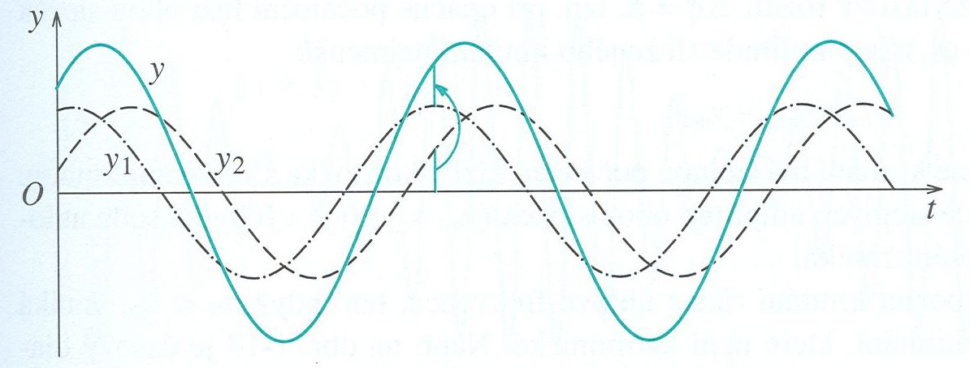
Superpozice dvou harmonických kmitání o stejné frekvenci

Slide 16
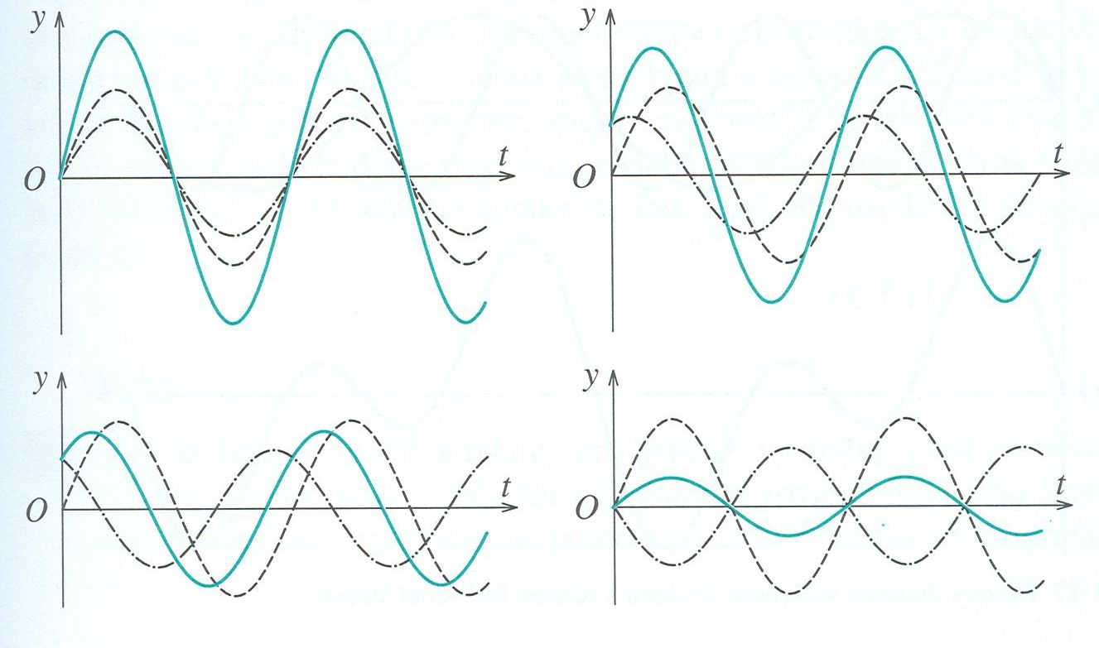
Příklady složených kmitání s různým fázovým rozdílem složek
Skládají-li se harmonické pohyby se stejnou frekvencí, vznikne harmonický pohyb se stejnou frekvencí.

Slide 17
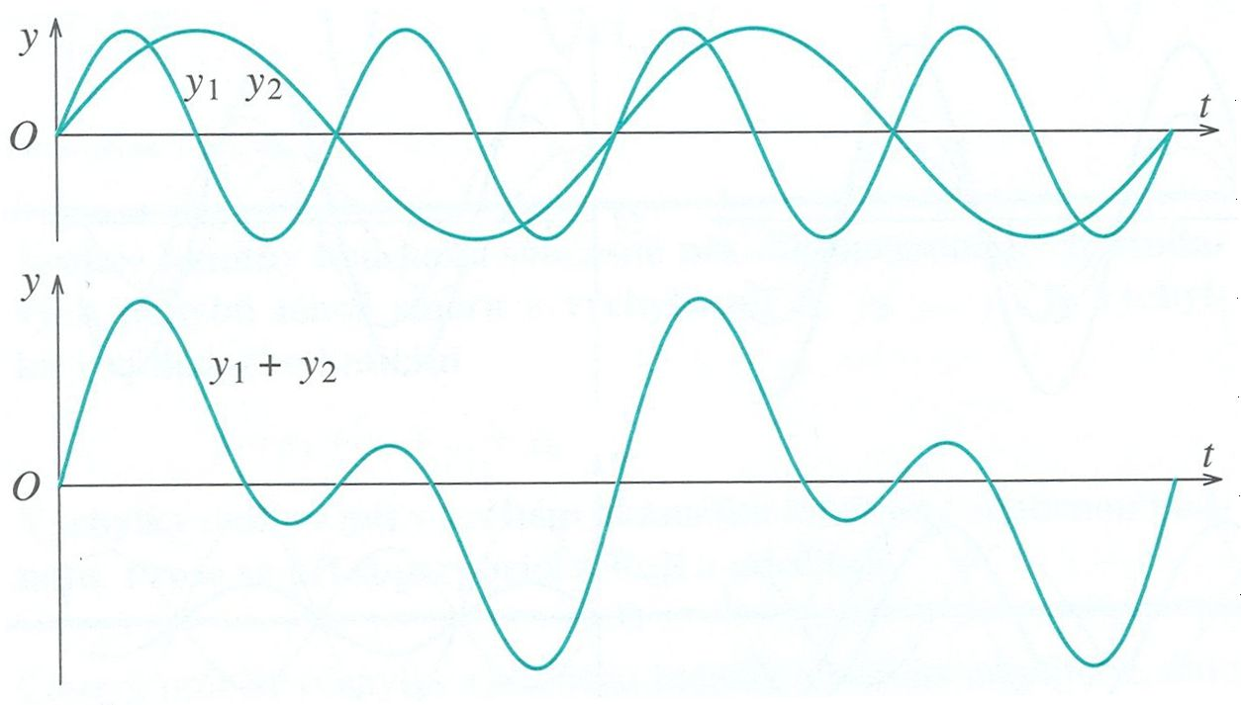
Časový diagram složeného kmitání s různou frekvencí složek

Slide 18
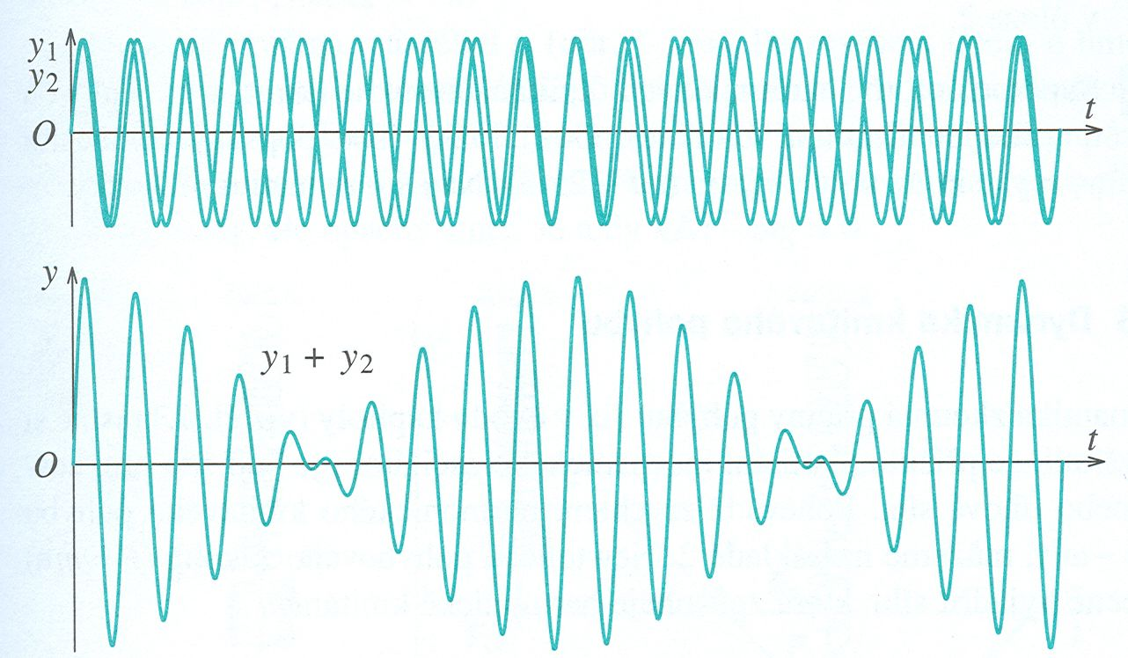
Časový diagram složeného kmitání s blízkou frekvencí složek - rázy

Slide 19
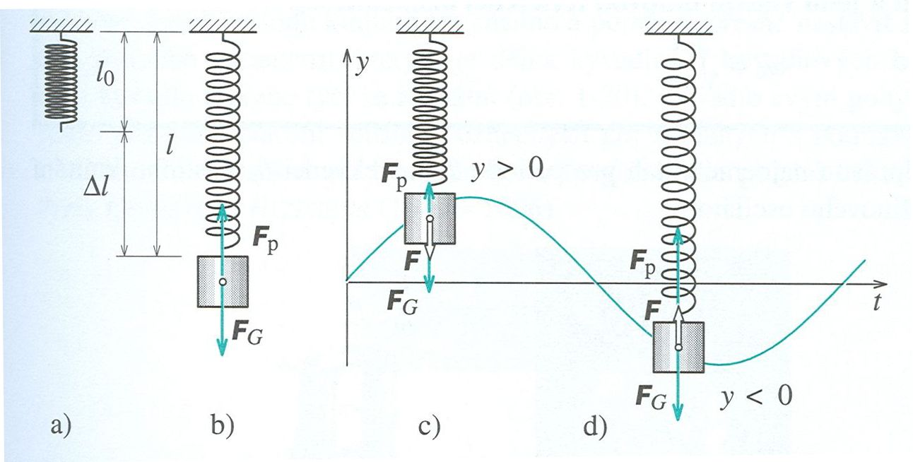
Dynamika kmitavého pohybu
Zrychlení harmonického kmitavého pohybu je a= -ω²y.
Na základě 2. Newtonova pohybového zákona (F=ma) můžeme obecně vyjádřit sílu, která způsobuje harmonické kmitání: F= -m ω² y
Tuto rovnici označujeme také jako pohybovou rovnici mechanického oscilátoru.

Slide 20
Dynamika kmitavého pohybu
Úkolem však je určit souvislost úhlové frekvence ω s konkrétními vlastnostmi mechanického oscilátoru, tedy s parametry oscilátoru.
Parametry pružinového oscilátoru, který tvoří těleso zavěšené na pružině, jsou hmotnost m tělesa a tuhost k pružiny.
Reakcí k vnější síle je síla pružnosti F_{p}, která brání deformaci pružiny.
Příčinou harmonického kmitání mechanického oscilátoru je síla, která je přímo úměrná výchylce oscilátoru z rovnovážné polohy a stále směřuje do rovnovážné polohy.
U pružinového oscilátoru F = -ky.

Slide 21
Dynamika kmitavého pohybu
Úhlová frekvence volně kmitajícího mechanického oscilátoru závisí jen na jeho parametrech,
tj. na hmotnosti m tělesa a tuhosti k pružiny. Takové kmitání nazýváme vlastní kmitání oscilátoru a jeho vlastní úhlovou frekvenci označíme ω₀:

Slide 22
Dynamika kmitavého pohybu
Úpravou najdeme vztah pro periodu T₀ a frekvenci f₀ vlastního kmitání pružinového oscilátoru:

Slide 23
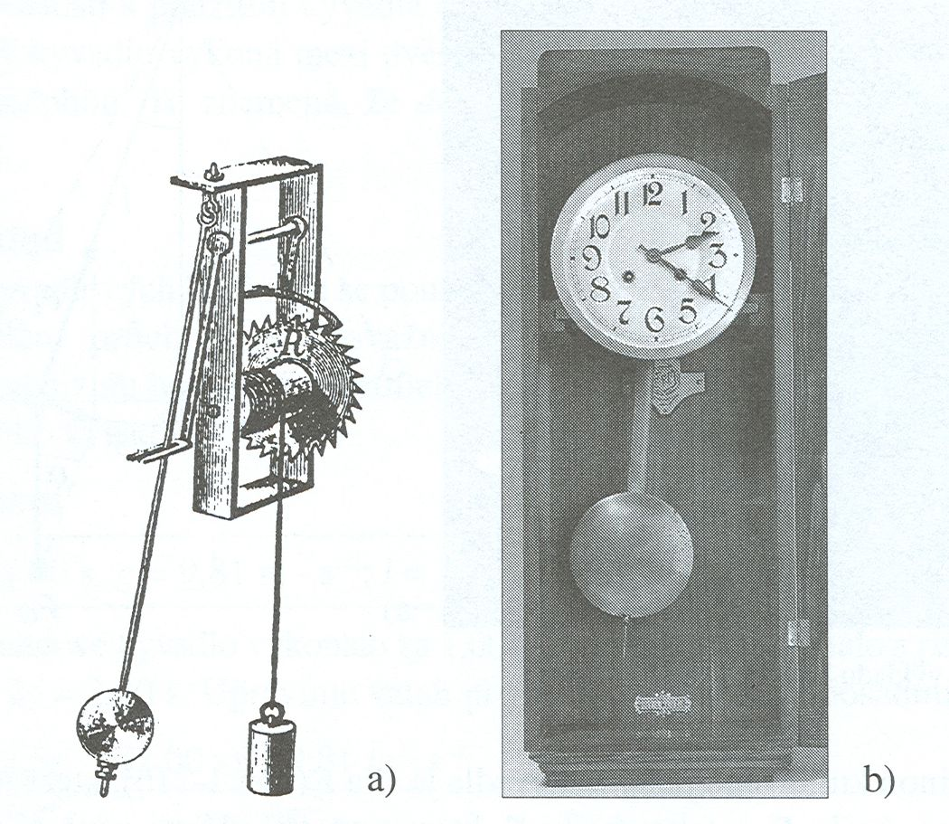
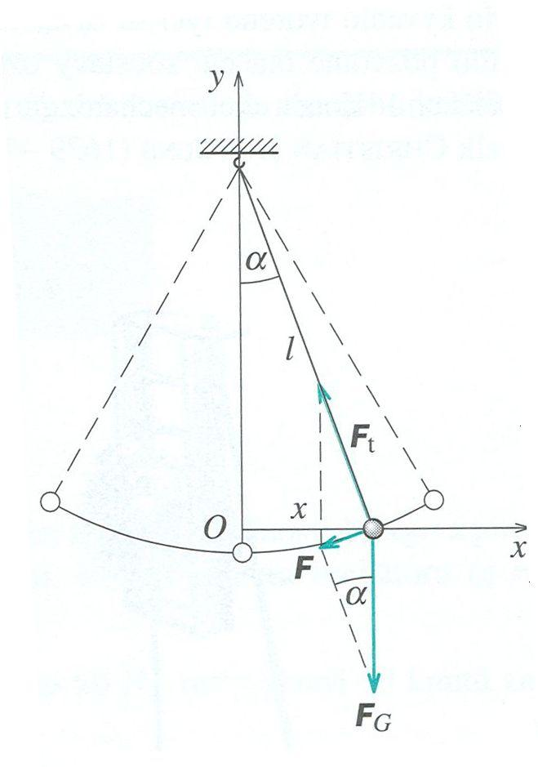
Kyvadlo

Slide 24
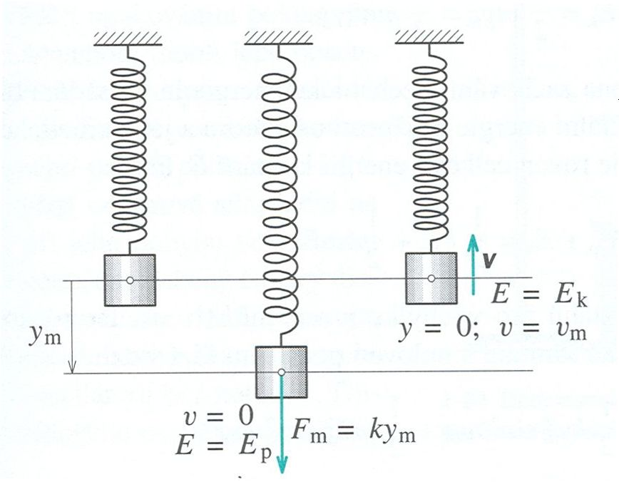
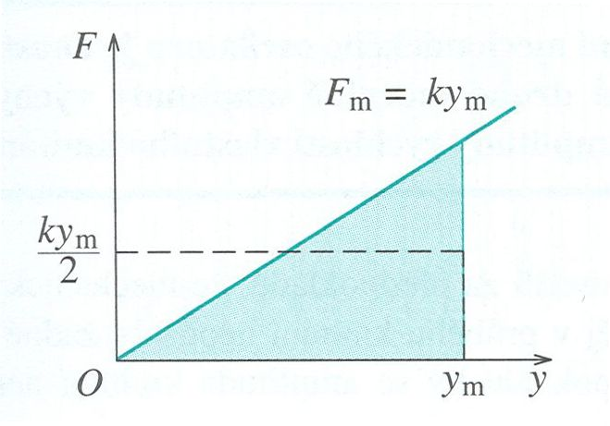
Přeměny energie v mechanickém oscilátoru
Při harmonickém kmitavém pohybu mechanického oscilátoru se periodicky mění jeho potenciální energie v energii kinetickou a naopak. Pokud na oscilátor nepůsobí vnější síly, je mechanická energie kmitání konstantní. Oscilátor kmitá s konstantní amplitudou.

Slide 25
Přeměny energie v mechanickém oscilátoru
Celková energie kmitání mechanického oscilátoru je konstantní a je přímo úměrná druhé mocnině amplitudy výchylky, popř. druhé mocnině amplitudy rychlosti vlastního kmitání.

Slide 26
Přeměny energie v mechanickém oscilátoru
Netlumené kmitání je takové, kdy se nemění amplituda kmitání, na oscilátor nepůsobí v průběhu kmitání žádné vnější síly.
U oscilátoru dochází ke ztrátám energie, kterým nelze u skutečného oscilátoru nikdy zabránit, a vzniká tlumené kmitání.
Kmitání reálného oscilátoru je vždy tlumené.

Slide 27
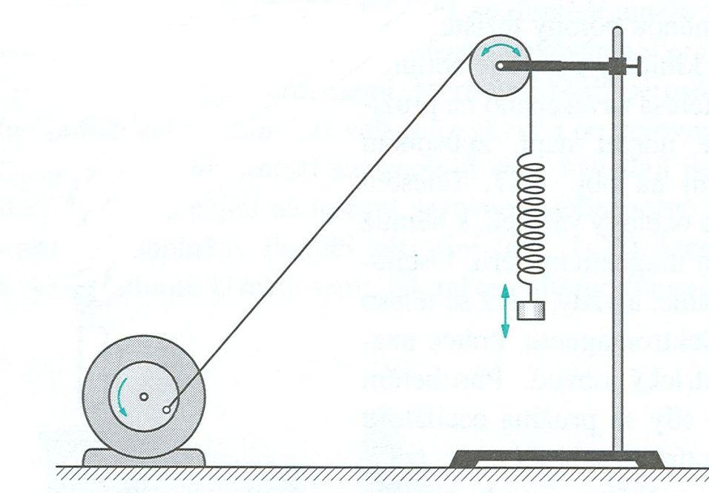
Nucené kmitání mechanického oscilátoru
Nucené kmitání vzniká působením periodické síly na oscilátory i na objekty, které vlastnosti oscilátoru nemají. Frekvence nuceného kmitání závisí na frekvenci působící síly a nezávisí
na vlastnostech kmitajícího objektu. Nucené kmitání je netlumené. Říkáme, že mezi oscilátorem a jeho okolím existuje vazba.
Při nuceném kmitání oscilátor kmitá vždy s frekvencí vnějšího působení.

Slide 28
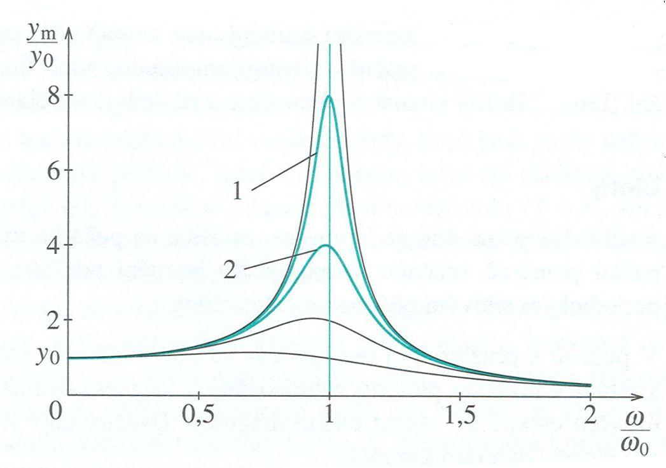
Rezonanční křivka
Význam rezonance spočívá v tom, že umožňuje rezonanční zesílení kmitů. Malou, periodicky působící sílou lze v oscilátoru vzbudit kmitání o značné amplitudě výchylky, pokud je perioda vnějšího působení shodná s periodou vlastního kmitání oscilátoru.
Rezonance je využita např. u hudebních nástrojů.
Amplituda nuceného kmitání je největší při rezonanci, tzn. když frekvence působící síly je rovna frekvenci vlastního kmitání oscilátoru.

Slide 29
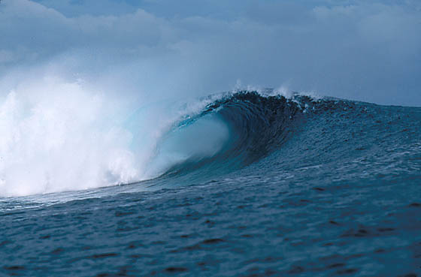
Mechanické vlnění

Slide 30
Na klidnou vodní hladinu dopadne kámen, na vodní hladině vzniknou kruhové vlny. V místě dopadu kamene vznikl kmitavý rozruch, který se v podobě vln šíří všemi směry. Plovoucí předměty v určité vzdálenosti od místa dopadu se v okamžiku, kdy je dostihne vlna, rozkmitají. To znamená, že kmitavý rozruch se z jednoho místa přenesl na jiné místo a tam vzniklo kmitání. Plovoucí předměty však setrvávají na svém místě a nejsou vlněním unášeny.
Podstatou mechanického vlnění je přenos kmitání látkovým prostředím. Šíření vln není spojeno
s přenosem látky. Vlněním se však přenáší energie.

Slide 31
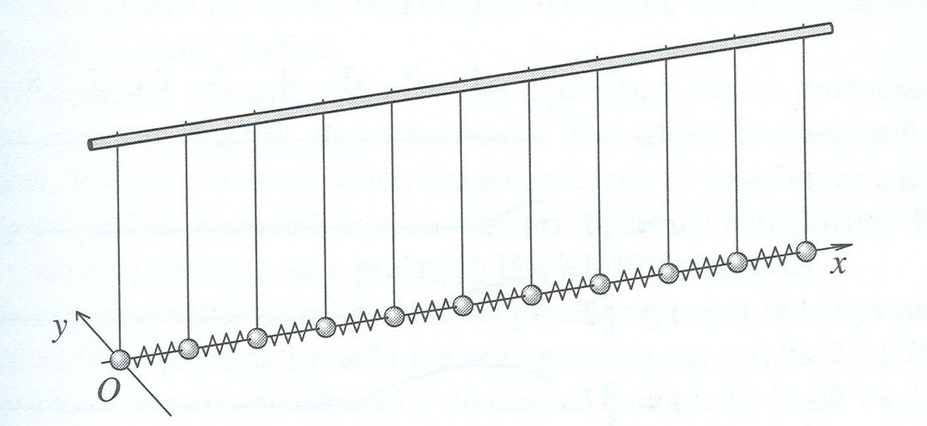
Mechanické vlnění
Mechanické vlnění vzniká v látkách všech skupenství a jeho příčinou je existence vazebných sil mezi částicemi (atomy, molekulami) prostředí, kterým se vlnění šíří.
Pro jednoduchost z tohoto prostředí vybereme řadu částic, které leží na jedné přímce. Jednotlivé částice jsou mechanické oscilátory navzájem spojené vazbou (znázorněna malou pružinou).

Slide 32
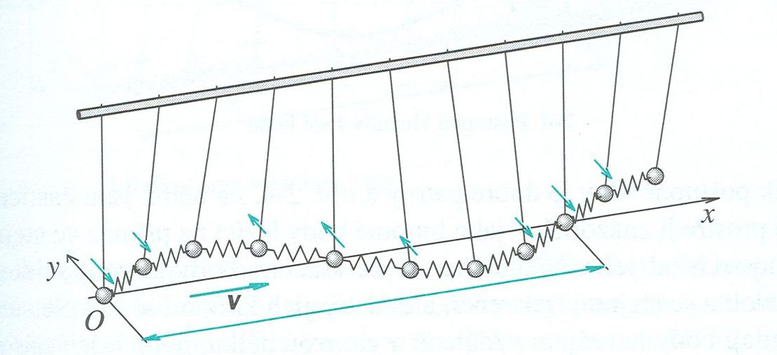
Jestliže první kyvadlo vychýlíme a necháme ho volně kmitat, začnou postupně kmitat i ostatní kyvadla. Kmitání konstantní rychlostí v postupuje ve směru osy x. Vzniká postupné vlnění a rychlost v je rychlost šíření postupného vlnění.
Mechanické vlnění

Slide 33
První kyvadlo vykonalo jeden kmit za dobu rovnou periodě kmitání T. Za tuto dobu se vlnění rozšířilo do vzdálenosti, kterou nazýváme vlnová délka λ.
Vlnová délka je vzdálenost dvou nejbližších bodů, které kmitají se stejnou fází.
Mechanické vlnění

Slide 34
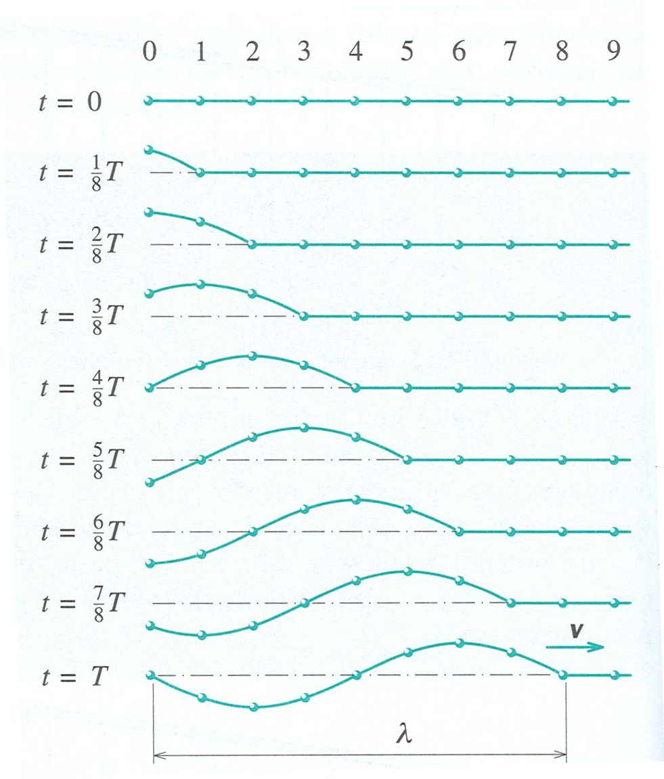
Postupné vlnění v řadě bodů

Slide 35
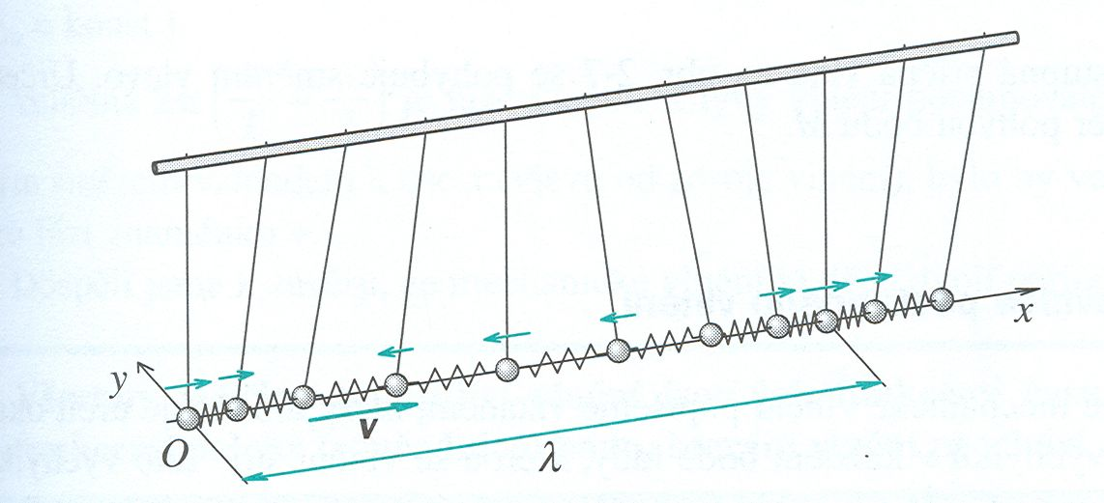
Postupné vlnění příčné
Postupné vlnění podélné

Slide 36
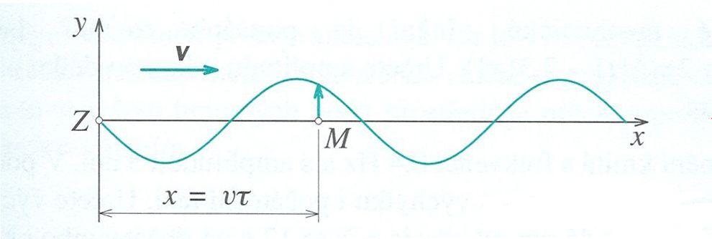
Rovnice postupného vlnění

Slide 37
Rovnice postupné vlny pro řadu bodů
Všechny veličiny popisující vlnění jsou jak funkcemi času, tak funkcemi polohy (souřadnice) bodu, kterým vlnění prochází.

Slide 38
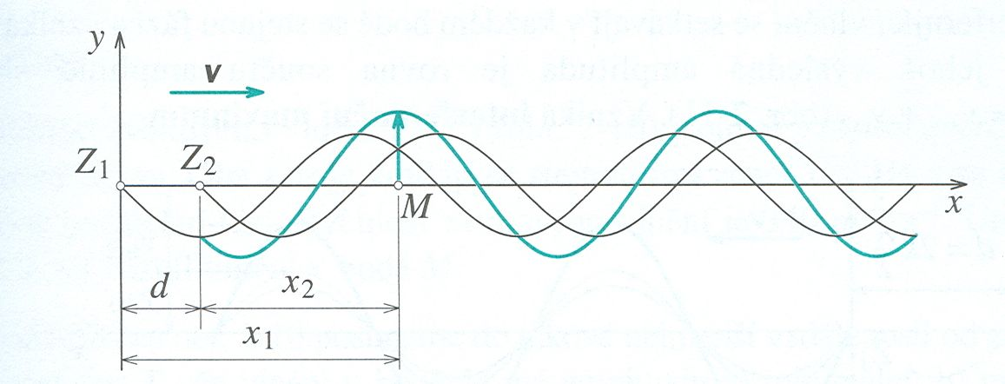
Interference vlnění
Interference vlnění je děj, při němž se v určitém bodě prostředí, kterým se šíří vlnění, skládají okamžité výchylky dvou a více vlnění. Interference vlnění může nastat, když se setkají dvě vlnění se stejnou frekvencí, stejným směrem šíření a na sobě nezávislým dráhovým posunem. Interferencí dvou stejných vlnění vzniká výsledné vlnění, jehož amplituda je největší v místech, v nichž se vlnění setkávají se stejnou fází (interferenční maximum) a nejmenší (popř. nulová) je v místech, v nichž se vlnění setkávají s opačnou fází (interferenční minimum).

Slide 39
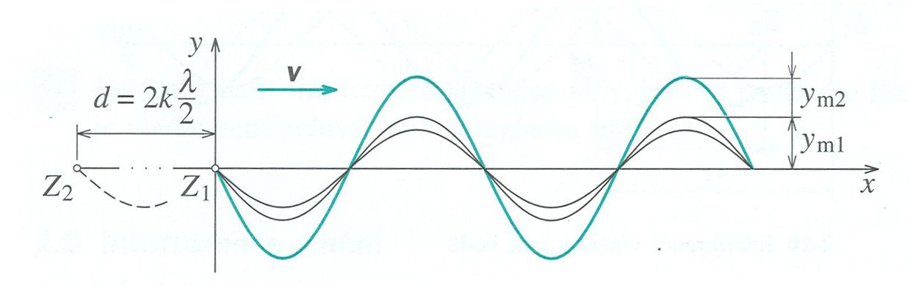
Interference vlnění
Interferenční maximum vznikne, když je dráhový rozdíl roven sudému počtu půlvln.

Slide 40
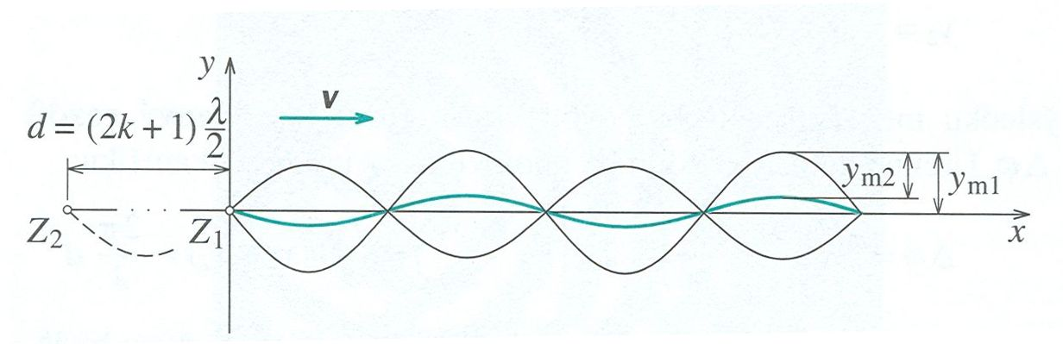
Interference vlnění
Interferenční minimum vznikne, když je dráhový rozdíl roven lichému počtu půlvln.

Slide 41
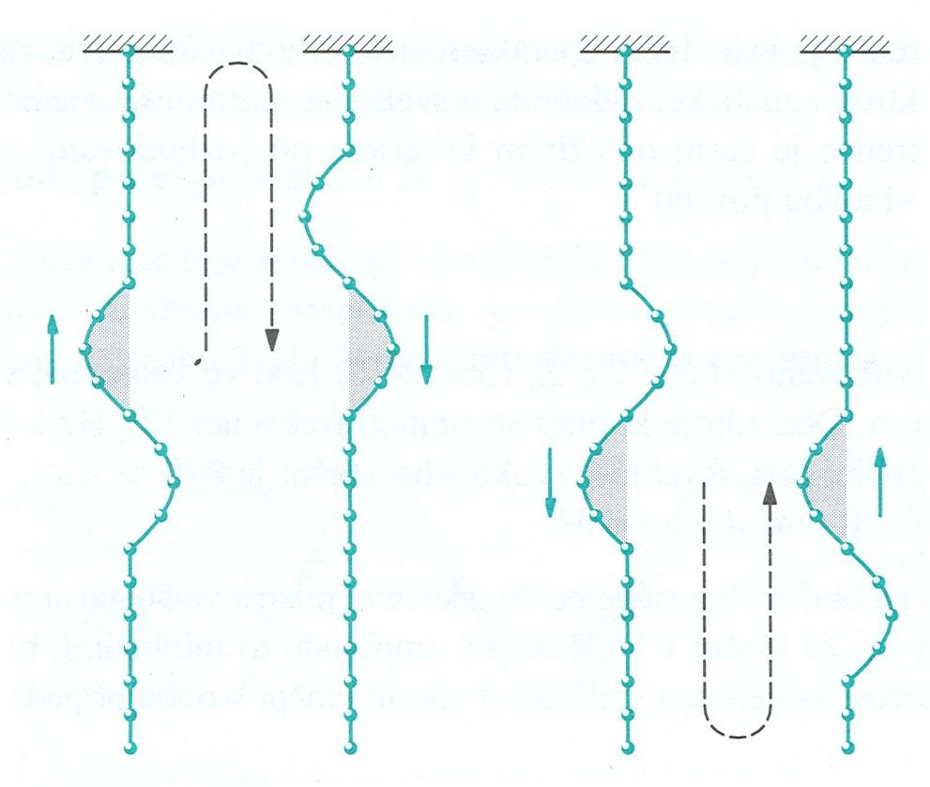
Odraz vlnění v řadě bodů
Na konci řady bodů, kterou se šíří postupné vlnění, nastává odraz vlnění. Na pevném konci se vlnění odráží s opačnou fází, na volném konci se odráží se stejnou fází.

Slide 42
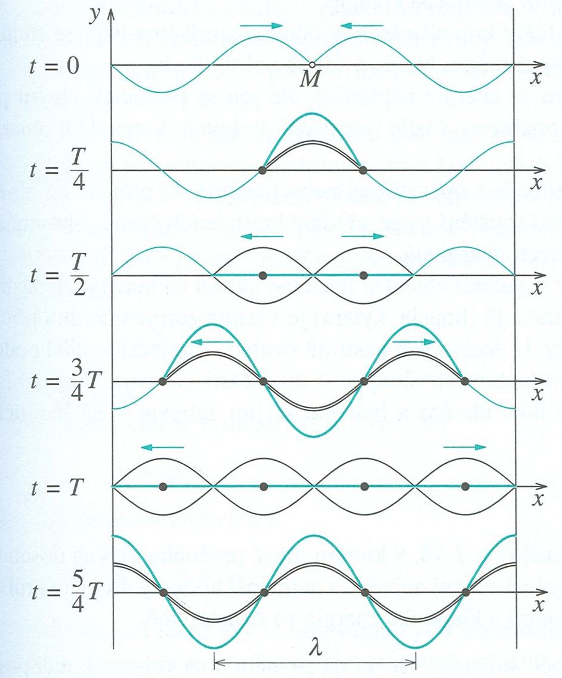
Stojaté vlnění
Když lano na jednom konci upevníme a na druhém jím začneme kmitat, v místě upevnění dojde k odrazu a dvě vlnění jdou proti sobě. Některé body budou kmitat, některé zůstanou na místě.
V bodech, které kmitají nejvíce, jsou kmitny, v bodech, které nekmitají, jsou uzly. Dvě kmitny jsou od sebe vzdáleny λ/2, dva uzly jsou od sebe vzdáleny také λ/2, a kmitna s uzlem jsou od sebe vzdáleny λ/4. Poloha kmiten a uzlů stojatého vlnění se nemění.

Slide 43
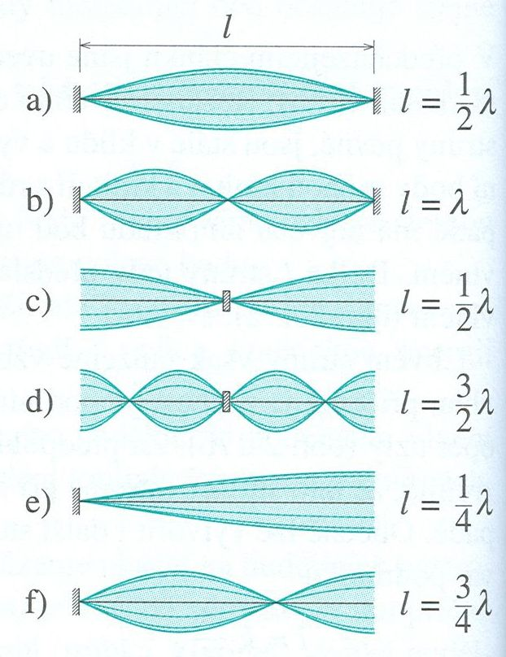
Chvění
Chvění je zvláštní případ stojatého vlnění, jež vzniká v tělesech v důsledku interference vlnění, které se odráží uvnitř tělesa. Chvění vzniká jen při určitých frekvencích, které jsou celistvými násobky základní frekvence určené geometrickými rozměry tělesa.

Slide 44
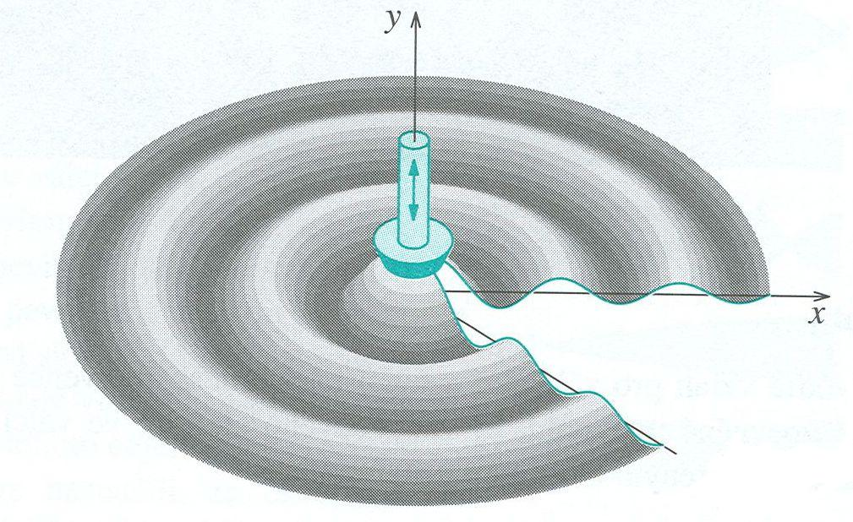
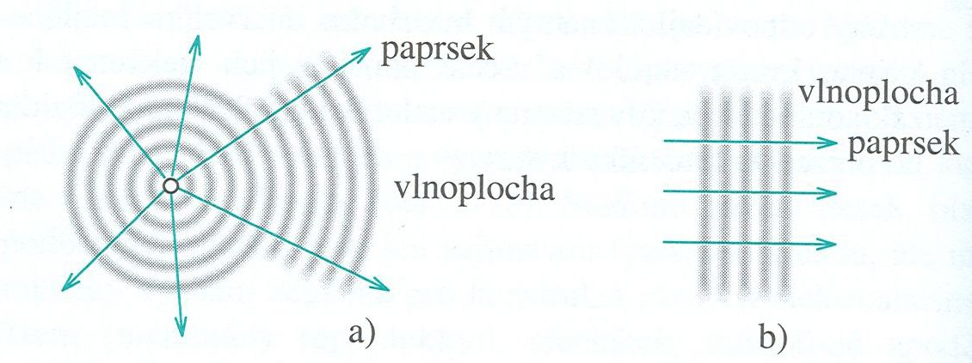
Vlnění v izotropním prostředí
Izotropním prostředím nazýváme prostředí, které má z hlediska šíření vlnění ve všech směrech stejné vlastnosti (fázová rychlost je ve všech směrech stejná).
Vlnění se šíří ve směru paprsku, který je vždy kolmý na vlnoplochu.
Vlnoplocha vlnění je plocha, jejíž body jsou stejně vzdálené od zdroje vlnění a kmitají se stejnou fází.

Slide 45
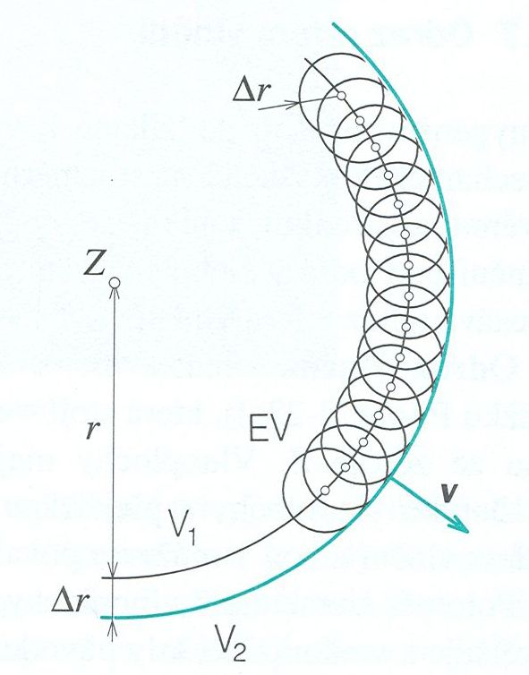
Huygensův princip:
Každý bod vlnoplochy, do něhož dospělo vlnění v určitém okamžiku, můžeme pokládat za zdroj elementárního vlnění, které se z něho šíří v elementárních vlnoplochách. Vlnoplocha v dalším časovém okamžiku je vnější obalová plocha všech elementárních vlnoploch.

Slide 46
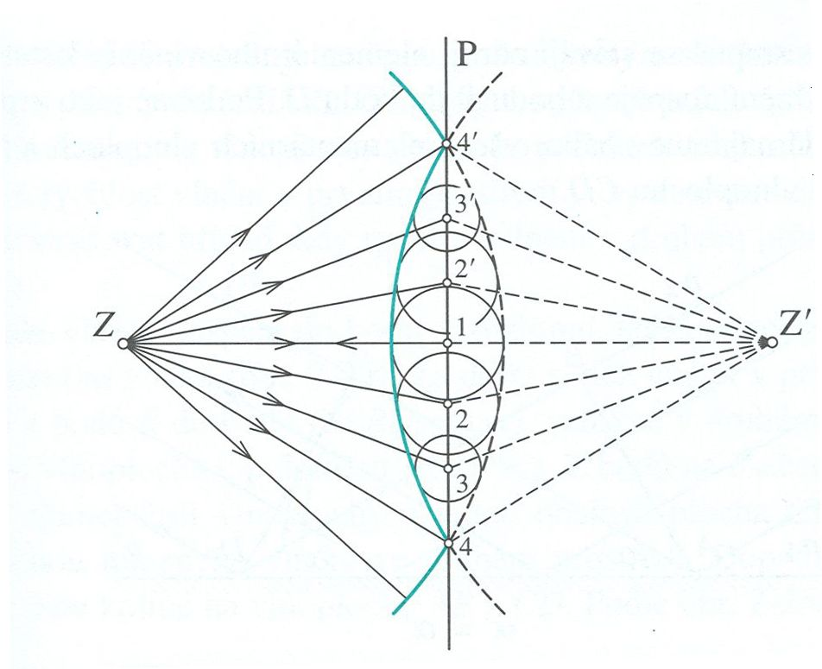
Odraz vlnění od bodového zdroje

Slide 47
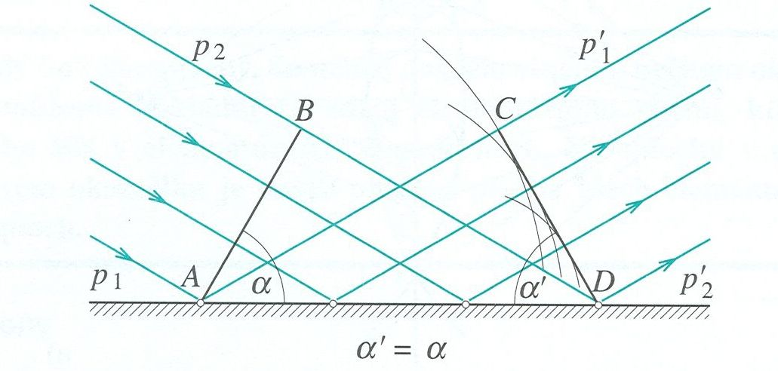
Odraz rovinné vlnoplochy

Slide 48
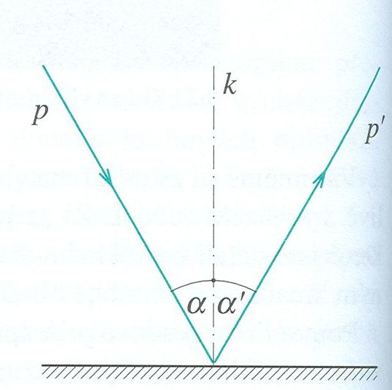
Zákon odrazu
Zákon odrazu:
1) α′ = α . Úhel odrazu vlnění se rovná úhlu dopadu.
2) Odražený paprsek leží v rovině dopadu (určené dopadajícím paprskem a kolmicí dopadu).

Slide 49
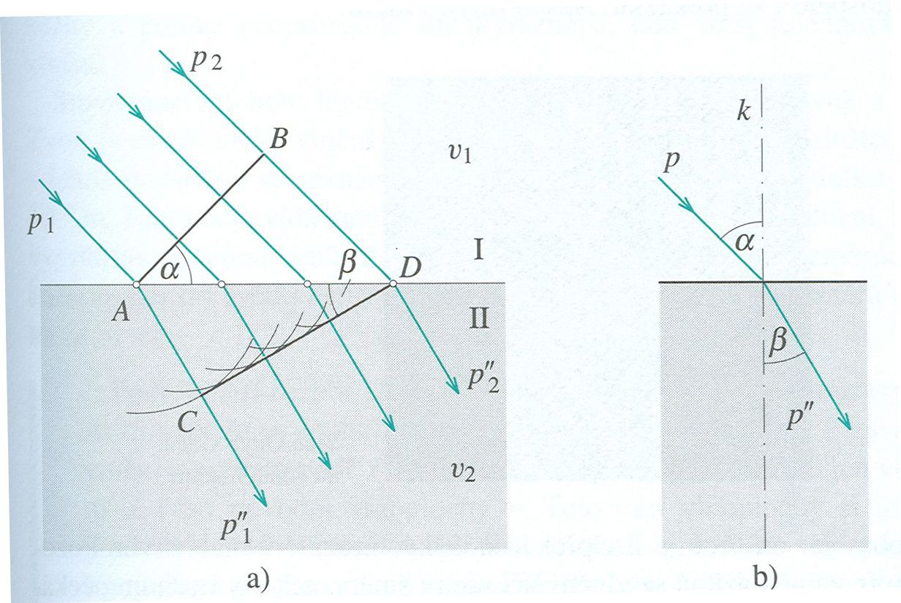
Lom vlnění
Při přechodu vlnění z jednoho prostředí do druhého se mění směr šíření vlnění. Je to způsobeno tím, že se v druhém prostředí vlnění šíří jinou rychlostí.
Poměr sinu úhlu dopadu k sinu úhlu lomu je pro daná dvě prostředí stálá veličina a rovná se poměru rychlostí vlnění v obou prostředích. Nazývá se index lomu vlnění n pro daná prostředí. Lomený paprsek zůstává v rovině dopadu.

Slide 50
Ohyb vlnění
Když vlnění narazí na překážku, která má rozměry přibližně stejně velké jako je vlnová délka, změní se směr šíření vlnění, aniž by vlnění přešlo do jiného prostředí (rozdíl od lomu).

Slide 51
Zvukové vlnění
Fyzikálními ději, které jsou spojeny se vznikem zvukového vlnění, jeho šířením a vnímáním zvuku sluchem se zabývá akustika.
Zvuk je podélné mechanické vlnění, které vnímáme sluchem. Jeho frekvence je v rozmezí asi 16 Hz–16 kHz. Mechanické vlnění s frekvencí f < 16 Hz ⇒ INFRAZVUK, s frekvencí f > 16 kHz ⇒ ULTRAZVUK. Periodické zvuky nazýváme hudební zvuky nebo tóny. Jednoduchý tón má harmonický průběh, složené tóny mají průběh složitější.

Slide 52
Zvukové vlnění
Zvuk zprostředkovává člověku informace o okolním světě. Celý tento děj přenosu informací si můžeme představit jako přenosovou soustavu, která má tři základní části:
zdroj zvuku
prostředí, kterým se zvuk šíří
přijímač zvuku, kterým je v nejjednodušším případě lidské ucho

Slide 53
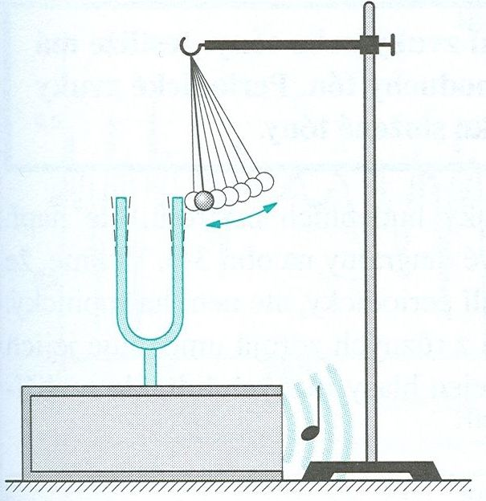
Zdroje zvuku
Zdroje zvuku: tyče (triangl), struny, blány (hlasivky), sirény, desky, píšťaly… . Zdrojem zvuku je chvění pružných těles, které se přenáší do okolního pružného prostředí a v něm vzbuzuje zvukové vlnění.

Slide 54
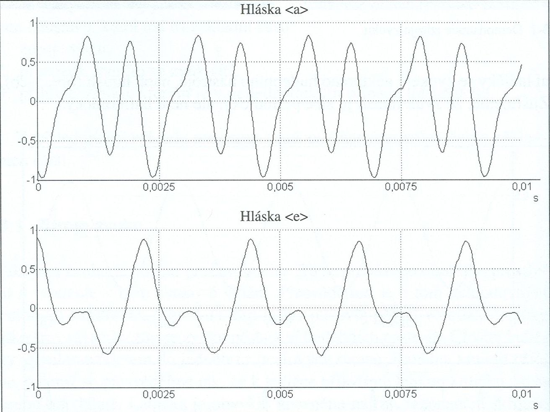
Časové diagramy samohlásek

Slide 55
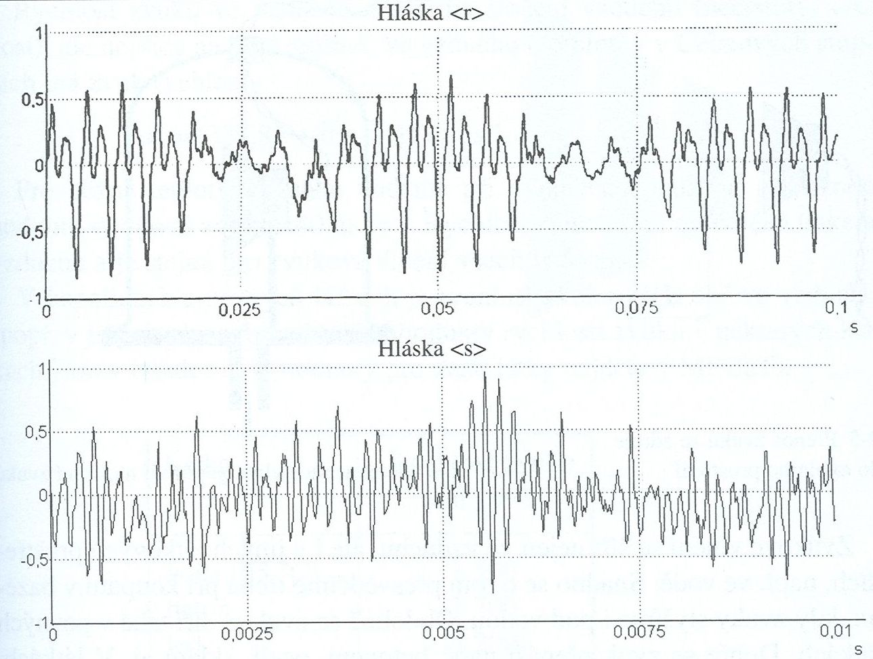
Časové diagramy souhlásek

Slide 56
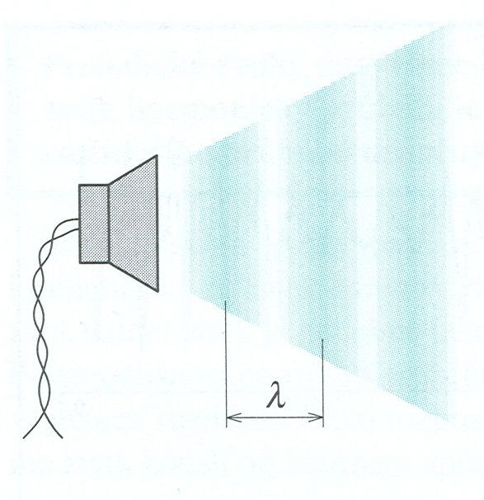
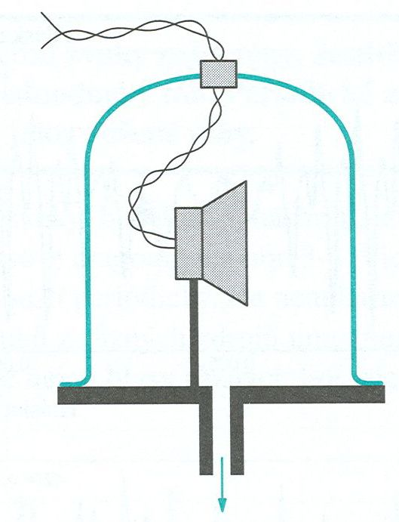
Šíření zvuku
Rychlost zvuku
v_{t} = (331,82 + 0,61 {t}) m ⋅ s^{–1}

Slide 57
Látka | Rychlost zvuku [m/s]
Vzduch (13,4 °C) Voda (25 °C) Rtuť Beton Led Ocel Sklo | 340 1 500 1 400 1 700 3 200 5 000 5 200
Rychlost zvuku
v_{t} = (331,82 + 0,61 {t}) m ⋅ s^{–1}

Slide 58
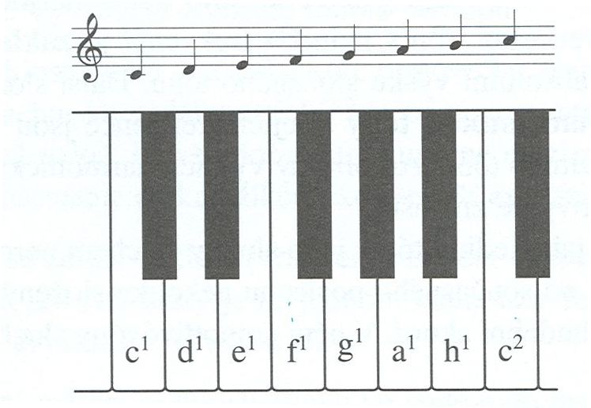
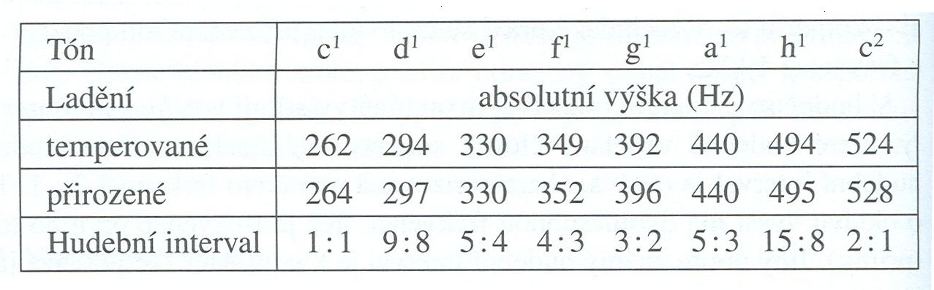
Charakteristika tónu
1) absolutní výška tónu je u jednoduchých tónů určena frekvencí f, u složených tónů frekvencí f_{z} základního tónu
2) relativní výška – je poměr absolutní výšky daného tónu a frekvence tónu zvoleného jako srovnávacího (v hudební akustice 440 Hz – komorní A, v technické praxi 1000 Hz).
3) barva tónu – je způsobena počtem, frekvencí a amplitudou vyšších harmonických tónů.

Slide 59
Akustický výkon
Čím větší část energie ΔE zvukového vlnění se za dobu Δt přenese ze zdroje zvuku do uvažovaného místa, tím má zvukové vlnění větší akustický výkon P.

Slide 60
Intenzita zvuku I

Slide 61
Hladina akustického výkonu L_{w}
Hladinu akustického výkonu L_{w} vyjadřujeme
v decibelech (dB). Prahu slyšení
odpovídá 0 dB a prahu bolesti 120 dB.

Slide 62
Zvuk | Hladina hlasitosti hladina intenzity zvuku [dB]
Zvukový práh, práh slyšení Šelest listí Šum listí Pouliční hluk v tichém předměstí Tlumený rozhovor Normální pouliční hluk Hlasitý rozhovor Hluk na silně frekventovaných ulicích Hluk v tunelech podzemních železnic Hluk motorových vozidel Maximální hluk motorky Hlasité obráběcí stroje Startující letadlo ve vzdálenosti 1 m Hluk působící bolest | 0 10 20 30 40 50 60 70 80 90 100 110 120 130

Slide 63
Sluch
Sluchový orgán reaguje na tlak vykonávaný molekulami (nejčastěji vzduchu) a patří proto mezi mechanoreceptory. Je ze všech mechanoreceptorů nejcitlivější, zaznamenává energii již o hodnotě asi 5.10⁻²³ J. Orgánem sluchu je ucho (latinsky auris). Lidské ucho vnímá zvukové vlny v rozsahu frekvencí 16 - 20 000 Hz a nejcitlivější je pro tóny v oblasti okolo 1000 - 3000 Hz (mluvené slovo). Je schopné rozlišit přibližně 400 000 rozličných druhů zvuků. U zvířat (krysa, pes) je rozsah vnímání zvukových vln posunut většinou k vyšším frekvencím. Tak například kočka vnímá zvukové vlnění o frekvenci 60 Hz - 65 000 Hz, pes 15 Hz - 50 000 Hz (ultrazvukové píšťalky) a mol dokáže vnímat vlnění o frekvenci až 150 000 Hz. Jiná zvířata, např. netopýr, využívají ultrazvuk k orientaci.

Slide 64

Dopplerův jev
Pohybují-li se vůči sobě zdroj vlnění a pozorovatel, pak při vzájemném přibližování je frekvence přijímaného vlnění vyšší a při vzájemném oddalování naopak nižší.

Slide 65

Rázová vlna
Při pohybu zdroje zvuku nadzvukovou rychlostí vzniká rázová vlna, kterou sluchem vnímáme jako akustický třesk.

Slide 66

Literatura:
doc. RNDr. O. Lepil, CSc. – Mechanické kmitání a vlnění
Použité zdroje: Internet, AMD ČR
Vyrobeno v rámci projektu SIPVZ
Gymnázium a SOŠ
Cihelní 410
Frýdek-Místek
Autor: Mgr. Libor Lepík
Rok výroby: 2006

